Slide 1




SolidWorks 腦海介面
2024/11/8
25-90-1 建立腦海SolidWorks 介面

Slide 2
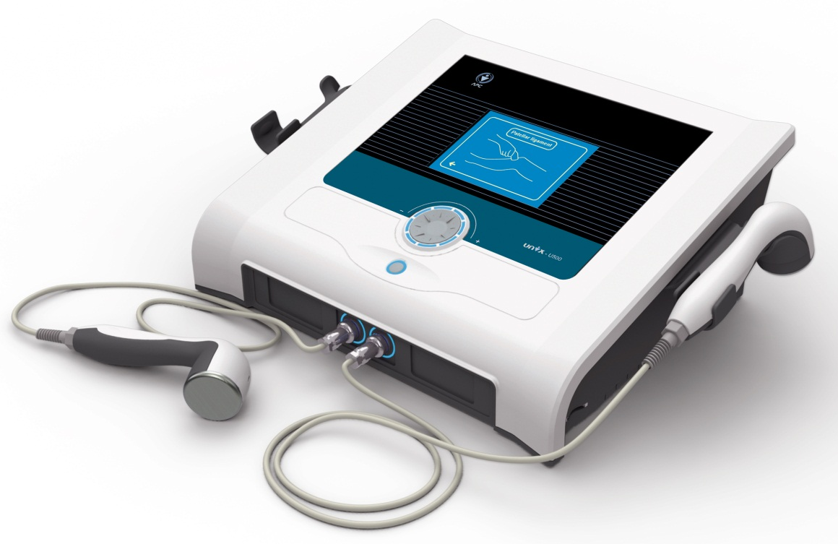
本章主題
不在電腦前面如何解決客戶操作上的問題
Windows 視窗的優點
Ribbon 面板介面
SolidWorks 主要介面
如何說出指令位置
Notes:
－介面簡便
－工程應用多
－整合性強
－功能卓越
－圖形效果好
－安全性高
－安裝容易

Slide 3

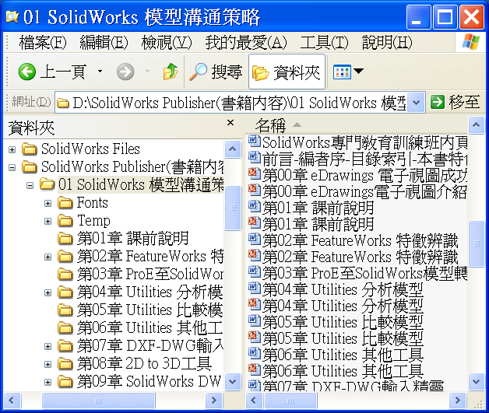
Windows視窗的優點
SolidWorks 介面100%相容 Windows
相容Windows 視窗的相同優點
這即將成為過去
1 通則(定義)
2 Icon(圖形)
3 指令位置
4 指令名稱
5 系統穩定
相容性是所有CAD中最高
Notes:
1.1通則(定義)與Windows相同
1.2.Icon:功能表列之檔案,編輯,視窗皆與Windows定義相同.
1.3. 尤於有windows的Source Code(來源碼)所以在軟體程式的攥寫與設計,可以更精確,減少執行動作的bug產生
全然的自由操作:在指令的執行上無論是先開啟對話窗後,再依對話窗內的項目,點選所須要執行的物件;或先預選所要執行的物件,再開啟對話窗.

Slide 4
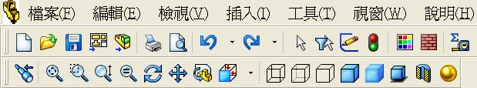
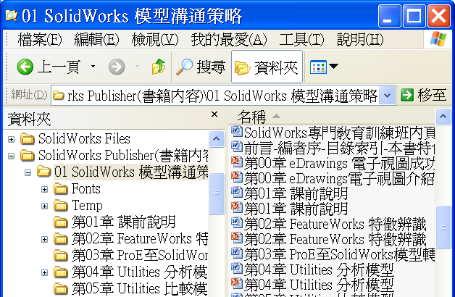
Windows視窗的優點
1 通則(定義)相同：下拉式功能表排列
1 通則(定義)
2 Icon(圖形)
3 指令位置
4 指令名稱
5 系統穩定
Windows XP 檔案總管
Notes:
1.1通則(定義)與Windows相同
1.2.Icon:功能表列之檔案,編輯,視窗皆與Windows定義相同.
1.3. 尤於有windows的Source Code(來源碼)所以在軟體程式的攥寫與設計,可以更精確,減少執行動作的bug產生
全然的自由操作:在指令的執行上無論是先開啟對話窗後,再依對話窗內的項目,點選所須要執行的物件;或先預選所要執行的物件,再開啟對話窗.

Slide 5
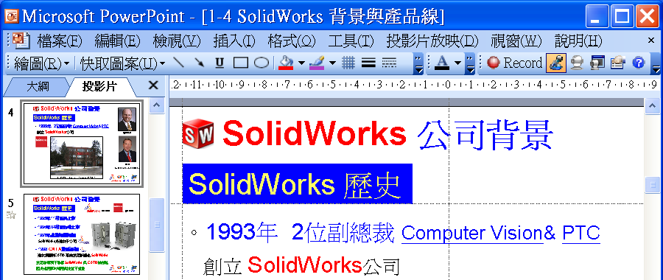
Windows視窗的優點
1 通則(定義)相同：下拉式功能表排列
1 通則(定義)
2 Icon(圖形)
3 指令位置
4 指令名稱
5 系統穩定
PowerPoint
Notes:
1.1通則(定義)與Windows相同
1.2.Icon:功能表列之檔案,編輯,視窗皆與Windows定義相同.
1.3. 尤於有windows的Source Code(來源碼)所以在軟體程式的攥寫與設計,可以更精確,減少執行動作的bug產生
全然的自由操作:在指令的執行上無論是先開啟對話窗後,再依對話窗內的項目,點選所須要執行的物件;或先預選所要執行的物件,再開啟對話窗.

Slide 6
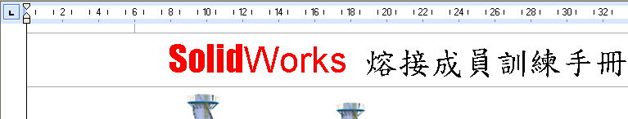
Windows視窗的優點
２ Icon 圖形相同
1 通則(定義)
2 Icon(圖形)
3 指令位置
4 指令名稱
5 系統穩定
Word
Notes:
1.1通則(定義)與Windows相同
1.2.Icon:功能表列之檔案,編輯,視窗皆與Windows定義相同.
1.3. 尤於有windows的Source Code(來源碼)所以在軟體程式的攥寫與設計,可以更精確,減少執行動作的bug產生
全然的自由操作:在指令的執行上無論是先開啟對話窗後,再依對話窗內的項目,點選所須要執行的物件;或先預選所要執行的物件,再開啟對話窗.

Slide 7
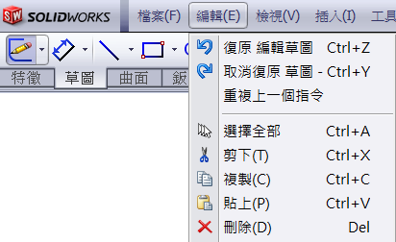
Windows視窗的優點
3 指令位置
1 通則(定義)
2 Icon(圖形)
3 指令位置
4 指令名稱
5 系統穩定
Notes:
1.1通則(定義)與Windows相同
1.2.Icon:功能表列之檔案,編輯,視窗皆與Windows定義相同.
1.3. 尤於有windows的Source Code(來源碼)所以在軟體程式的攥寫與設計,可以更精確,減少執行動作的bug產生
全然的自由操作:在指令的執行上無論是先開啟對話窗後,再依對話窗內的項目,點選所須要執行的物件;或先預選所要執行的物件,再開啟對話窗.

Slide 8
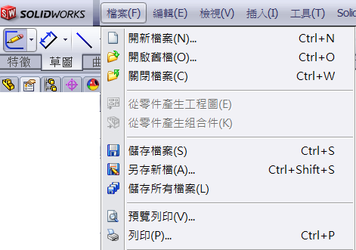
Windows視窗的優點
4 指令名稱
1 通則(定義)
2 Icon(圖形)
3 指令位置
4 指令名稱
5 系統穩定
Notes:
1.1通則(定義)與Windows相同
1.2.Icon:功能表列之檔案,編輯,視窗皆與Windows定義相同.
1.3. 尤於有windows的Source Code(來源碼)所以在軟體程式的攥寫與設計,可以更精確,減少執行動作的bug產生
全然的自由操作:在指令的執行上無論是先開啟對話窗後,再依對話窗內的項目,點選所須要執行的物件;或先預選所要執行的物件,再開啟對話窗.

Slide 9
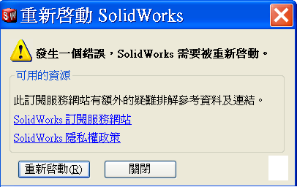
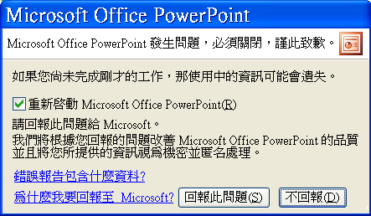
Windows視窗的優點
5 系統穩定
1 通則(定義)
2 Icon(圖形)
3 指令位置
4 指令名稱
SolidWorks
Power Point
5 系統穩定
Notes:
1.1通則(定義)與Windows相同
1.2.Icon:功能表列之檔案,編輯,視窗皆與Windows定義相同.
1.3. 尤於有windows的Source Code(來源碼)所以在軟體程式的攥寫與設計,可以更精確,減少執行動作的bug產生
全然的自由操作:在指令的執行上無論是先開啟對話窗後,再依對話窗內的項目,點選所須要執行的物件;或先預選所要執行的物件,再開啟對話窗.

Slide 10
Windows 視窗的優點
Ribbon 面板介面
SolidWorks 主要介面
如何說出指令位置
Notes:
－介面簡便
－工程應用多
－整合性強
－功能卓越
－圖形效果好
－安全性高
－安裝容易

Slide 11
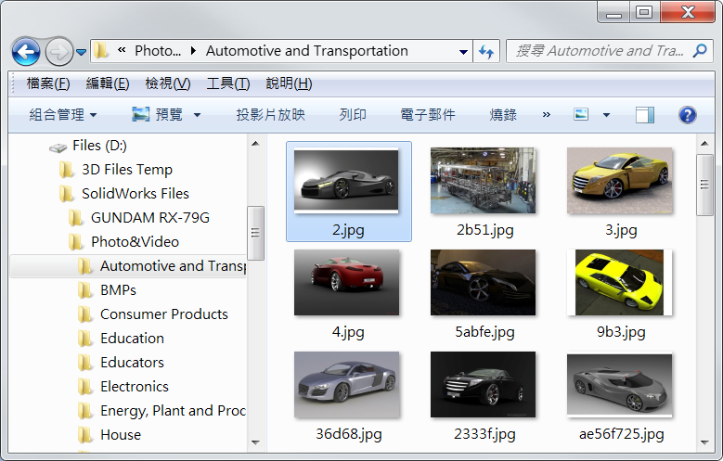
Ribbon 面板介面
自2007年介面不一樣
相容Windows 視窗的相同優點
1 通則(定義)
你要習慣囉!
2 Icon(圖形)
3 指令位置
4 指令名稱
5 系統穩定
Windows 7 檔案總管
Notes:
1.1通則(定義)與Windows相同
1.2.Icon:功能表列之檔案,編輯,視窗皆與Windows定義相同.
1.3. 尤於有windows的Source Code(來源碼)所以在軟體程式的攥寫與設計,可以更精確,減少執行動作的bug產生
全然的自由操作:在指令的執行上無論是先開啟對話窗後,再依對話窗內的項目,點選所須要執行的物件;或先預選所要執行的物件,再開啟對話窗.

Slide 12
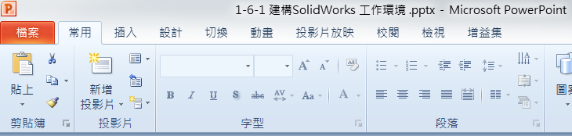
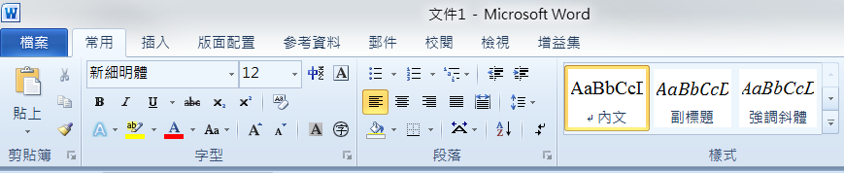
Ribbon 面板介面
微軟主導的介面
你要習慣囉!
Power Point
Word
Notes:
1.1通則(定義)與Windows相同
1.2.Icon:功能表列之檔案,編輯,視窗皆與Windows定義相同.
1.3. 尤於有windows的Source Code(來源碼)所以在軟體程式的攥寫與設計,可以更精確,減少執行動作的bug產生
全然的自由操作:在指令的執行上無論是先開啟對話窗後,再依對話窗內的項目,點選所須要執行的物件;或先預選所要執行的物件,再開啟對話窗.

Slide 13
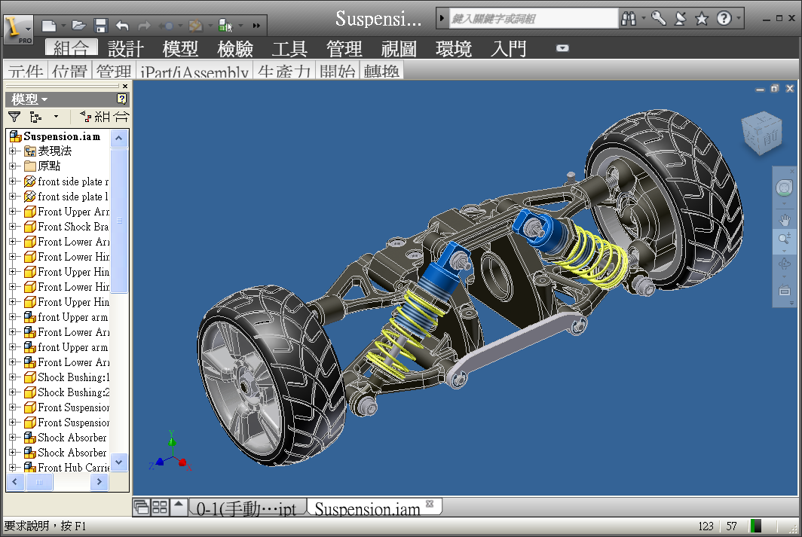
Ribbon 面板介面
新舊之間已經不一樣
完全不一樣!
ＩＮＶＥＮＴＯＲ

Slide 14
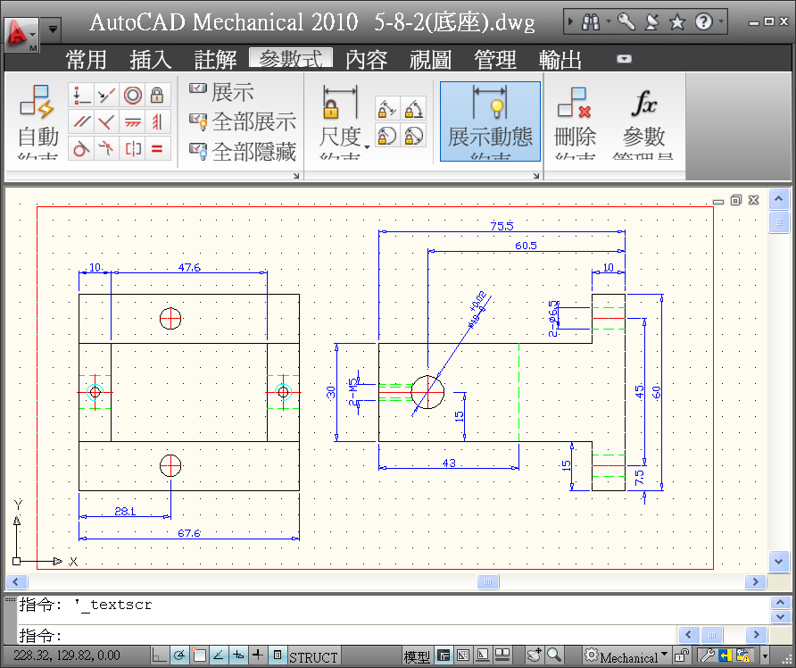
Ribbon 面板介面
新舊之間已經不一樣
完全不一樣!
ＡｕｔｏＣＡＤ

Slide 15
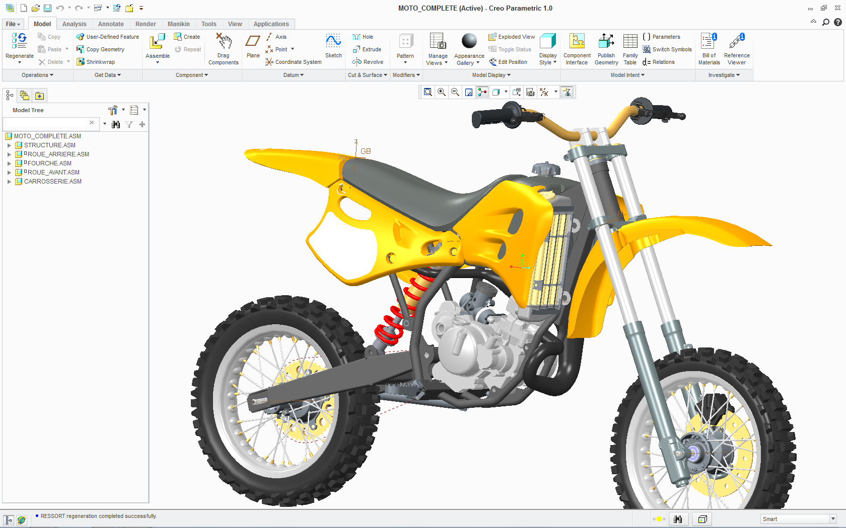
Ribbon 面板介面
新舊之間已經不一樣
未來的趨勢!
橋到船頭自然直
Ｐｒｏ/E Creo

Slide 16
Windows 視窗的優點
Ribbon 面板介面
SolidWorks 主要介面
如何說出指令位置
Notes:
－介面簡便
－工程應用多
－整合性強
－功能卓越
－圖形效果好
－安全性高
－安裝容易

Slide 17

SolidWorks 主要介面
下拉式功能表是唯一不變的位置
下拉式功能表位置不變
工具列與ICON位置會變～不要記
有差別呦!

Slide 18
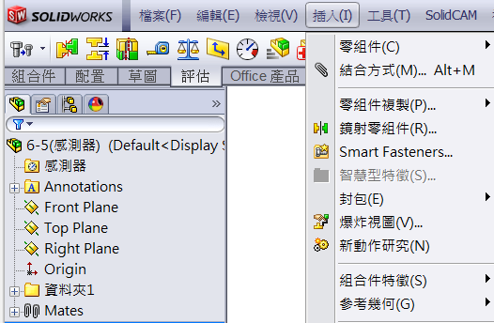
SolidWorks 主要介面
下拉式功能表是唯一不變的位置
下拉式
指令位置
不變
這點SW做得很好也是微軟精神

Slide 19
SolidWorks 主要介面
如何記憶下拉式功能表標題
一定要會記憶的位置
這五種是最簡單的

Slide 20
SolidWorks 主要介面
如何記憶下拉式功能表標題
你贏別人就在這裡的
插入與工具是最不習慣的

Slide 21
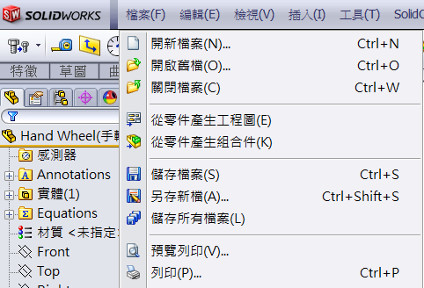
SolidWorks 主要介面
如何記憶下拉式功能表標題
全部用快速鍵
檔案和文件相關

Slide 22
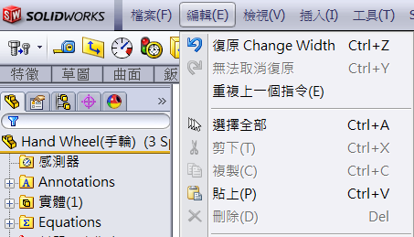
SolidWorks 主要介面
如何記憶下拉式功能表標題
全部用快速鍵
編輯和修改相關

Slide 23
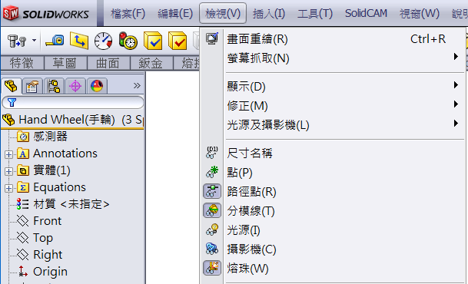
SolidWorks 主要介面
如何記憶下拉式功能表標題
別以為很簡單
很多人問題就在這發生
檢視和看相關

Slide 24
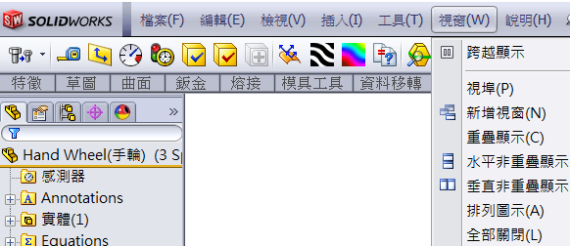
SolidWorks 主要介面
如何記憶下拉式功能表標題
很多人沒想到
這裡可以幫助設計
視窗和文件排列相關

Slide 25
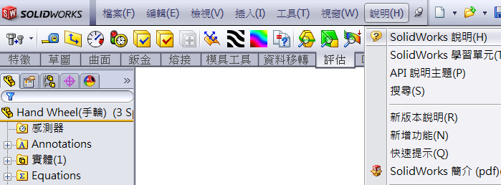
SolidWorks 主要介面
如何記憶下拉式功能表標題
最簡單!!
說明和文件相關

Slide 26
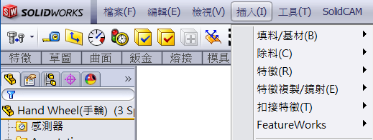
SolidWorks 主要介面
如何記憶下拉式功能標題
最難!也最簡單!!
換句話說! 知道這裡就很強
插入和特徵相關

Slide 27
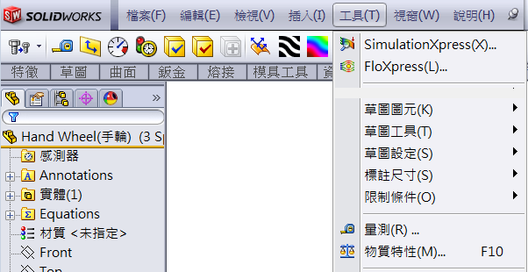
SolidWorks 主要介面
如何記憶下拉式功能標題
最難!也最簡單!!
換句話說! 知道這裡就很強
工具和檢查相關

Slide 28
SolidWorks 主要介面
如何記憶下拉式功能標題
記起來了嗎?
知道就更強
工具
草圖
工具
工具比較特殊包含草圖

Slide 29
SolidWorks 主要介面
如何記憶下拉式功能標題順序
記憶也要會講解
左邊或右邊第幾個

Slide 30
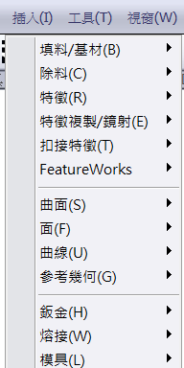
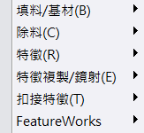
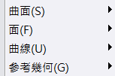

SolidWorks 主要介面
如何記憶下拉式功能表內容位置
上、中、下
區塊記憶法

Slide 31
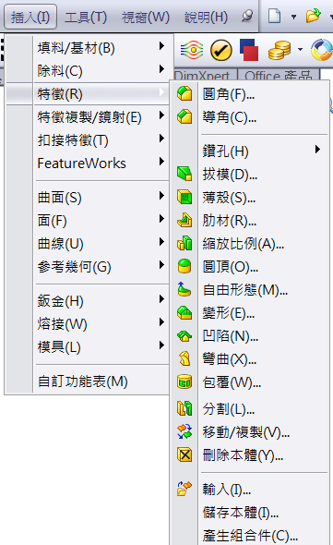
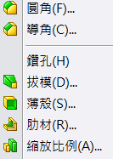
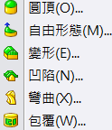
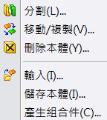
SolidWorks 主要介面
如何記憶下拉式功能表內容位置
上、中、下
區塊記憶法

Slide 32
Windows 視窗的優點
Ribbon 面板介面
SolidWorks 主要介面
如何說出指令位置
Notes:
－介面簡便
－工程應用多
－整合性強
－功能卓越
－圖形效果好
－安全性高
－安裝容易

Slide 33
如何說出指令位置
流程說出法
１下拉式功能表
第四個［插入］
以上都還不夠強~~
２上方［特徵］
３中間［薄殼］

Slide 34
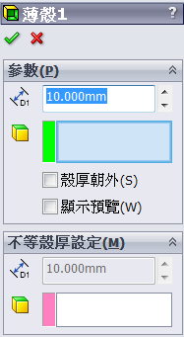
如何說出指令位置
流程說出法
１下拉式功能表
第四個［插入］
以上還不夠強~~
２上方［特徵］
３中間［薄殼］
4 薄殼指令內容
流程說出法＋指令操作

Slide 35
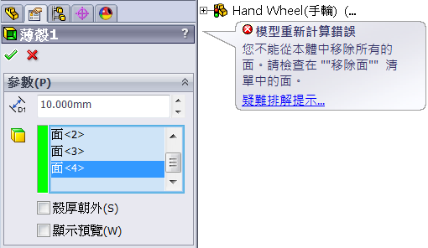
如何說出指令位置
指令教學與問題排除
講到指令位置
還要告訴怎麼用指令
解釋出現的訊息並解釋排除
更厲害的可以預告出現哪些訊息或問題
流程說出法＋指令操作＋訊息

Slide 36
常聽到介面不一樣所以…沿用舊的版本
這一句就知道對軟體不熟悉的說法
千萬別說出這些話
否則會被….
新版本一定更有效率的操作
只在於有沒有跟上

Slide 37
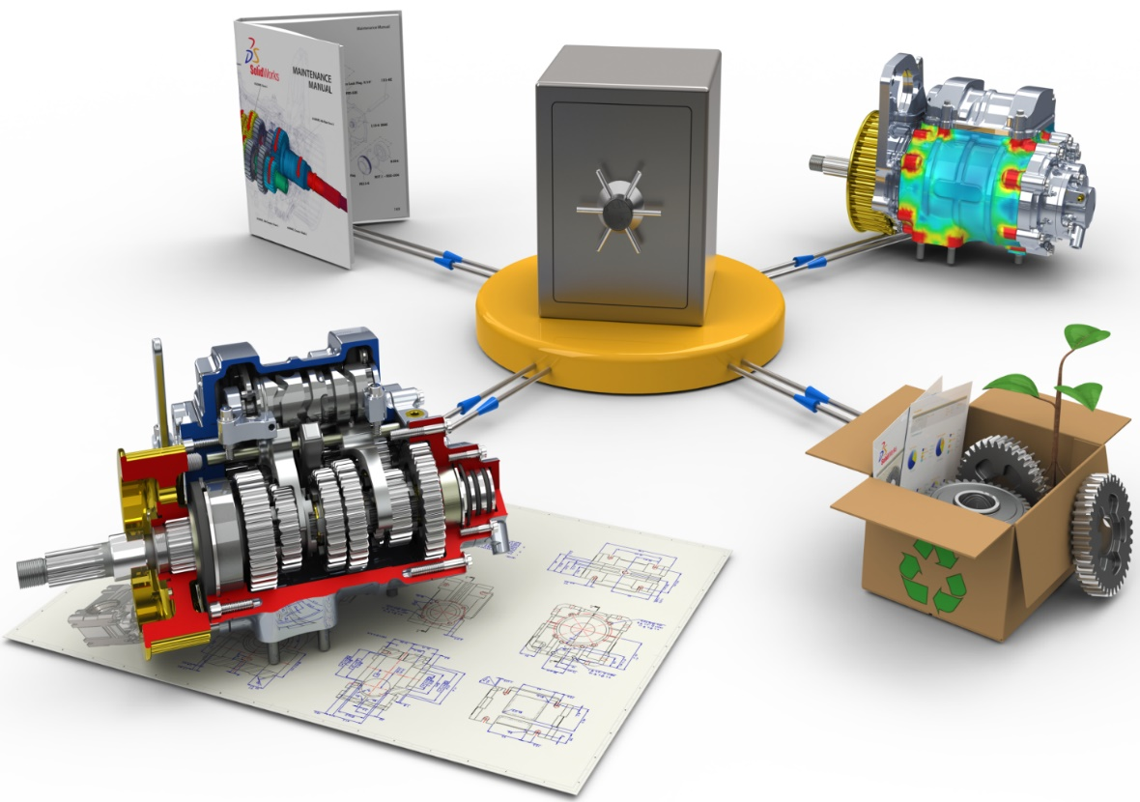


幾何以SolidWorks為中心
全台唯一開辦SolidWorks精緻課程
幾何科技
SolidWorks
養成訓練與顧問服務
geometry-sw.com.tw

